Slide 1


O‘ZBEKISTON RESPUBLIKASI IQTISODIY TARAQQIYOT
VA KAMBAG‘ALLIKNI QISQARTIRISH VAZIRLIGI
BIZNES VA TADBIRKORLIK OLIY MAKTABI
Маркетинг ва рақамли иқтисодиёт кафедраси мудири и.ф.д., профессор, халқаро инженерлар академияси мухбир аъзоси Кенжабаев Аман Тургунович (atkenjabaev@mail.ru); (amankenja059@gmail.com);
Тел: +998977595931.

Slide 2

«Бизнес ва тадбиркорлик олий мактаби»
2-МАВЗУ: ЎЗБЕКИСТОНДА РАҚАМЛИ ТЕХНОЛОГИЯЛАР РИВОЖЛАНИШИНИНГ ХУҚУҚИЙ АСОСЛАРИ
Кенжабаев А.Т
и.ф.д., профессор

Slide 3
Режа:
Рақамлаштиришни ривожлантиришдаги хуқуқий-сиёсий омил;
Рақамлаштириш соҳасини тартибга солувчи асосий меъёрий-ҳуқуқий ҳужжатлар;
Ўзбекистонда электрон хукумат тизимини жорий этилишини тартибга солувчи хуқуқий хужжатлар.

Slide 4

ЎЗБЕКИСТОНДА РАҚАМЛИ ТЕХНОЛОГИЯЛАР РИВОЖЛАНИШИНИНГ ХУҚУҚИЙ АСОСЛАРИ
Ўзбекистон Республикаси Президентининг 2017 йил 7 февралдаги ПФ-4947-сон “Ўзбекистон Республикасини янада ривожлантириш бўйича Ҳаракатлар стратегияси тўғрисида”, 2020 йил 5 октябрдаги ПФ-6079-сон “Рақамли Ўзбекистон - 2030 Стратегияси тасдиқлаш тўғрисида”ги фармонлари, 2018 йил 3 июлдаги ПҚ-3832 сон “Ўзбекистон Республикасида рақамли иқтисодиётни ривожлантириш чора-тадбирлари тўғрисида” ва 2020 йил 28 апрелдаги ПҚ-4699-сон “Рақамли иқтисодиёт ва Электрон ҳукуматни кенг жорий этиш чора-тадбирлари тўғрисида”ги қарорлари ҳамда мазкур фаолиятга тегишли бошқа меъёрий-ҳуқуқий ҳужжатларда белгиланган вазифаларни амалга оширишда муҳим стратегик йўналиш ҳисобланади.

Slide 5

Ўзбекистон иқтисодиётини рақамлаштиришнинг муҳимлиги

Slide 6


Slide 7
Ўзбекистон иқтисодиётини рақамлаштиришнинг муҳимлиги

Slide 8
Рақамли иқтисодиёт ва унинг миллий иқтисодиётга таъсир доираси тавсифи
Мақсадлар | Таъсир этувчи фаолият йўналишлар ва улар тавсифи
Миллий иқтисодий барқарорликка эришиш ва халқаро даражада иқтисодий позицияларни мустаҳкамлаш | Узлуксиз иқтисодий барқарор ўсиш даражасининг таъминланиши ва оптимал иқтисодий тузилмани яратиш; самарали монетар ва фискал сиёсатнинг амалга оширилиши; ижтимоий-сиёсий барқарорлик ва иқтисодий суверенитетнинг таъминланиши; халқаро савдо фаолиятида чекловларнинг бартараф этилиши; янги юқори даражали илмий-техник салоҳиятнинг барқарорлигини таъминлаш; экспорт-импорт фаолиятини ривожлантиришга эришиш
Миллий иқтисодиётда моддий ва молиявий ресурслар ҳаракатланиши ва уларни самарали тақсимотини таъминлаш | Самарали давлат бошқарув тизимини жорий этишга эришиш; моддий ва маънавий ресурсларнинг самарали тақсимотини таъминлаш; озиқ-овқат хавфсизлигини таъминлаш; моддий ва маънавий ресурслар базасининг етарлилик даражаси ва манбалар деверсификациясини таъминлаш
Моддий ва молиявий ресурсларнинг самарали тақсимоти устидан давлат назорати ва мониторингини амалга ошириш | Ресурсларнинг самарали тақсимоти устидан доимий давлат ва жамоат назоратини ўрнатиш, доимий узлуксиз мониторингини амалга ошириш, муаммо ва камчиликларни ўз вақтида аниқлаш жараёнини йўлга қўйишга эришиш
Аҳоли фаровонлигини ошириш | Миллий иқтисодиётда бандлик муаммосини бартараф этиш, аҳолининг ижтимоий хизматларга бўлган талабини қондириш, инсон капиталини рағбатлантириш, инсон капиталига молиявий русурсларни жалб этишнинг самарали механизмини жорий этиш муаммоларини бартараф этишга эришиш.

Slide 9





Рақамлаштиришни ривожлантиришнинг мақсади
Миллий рақобатдошлик
Бошқариш самарадорлигини ошириш
Интерактив хизматларни ривожлантириш
Ахборот коммуникация технологияларидан фойдаланиш
Давлат хокимияти ва ташкилотларда АКТдан фойдаланишдан мақсад ташкилотларни биргаликда ишлаш тезлиги ва самарадорлигини ошириш ҳамда фуқароларга хизмат кўрсатишни ташкил этишдан иборат.

Slide 10
Рақамлаштиришни ривожлантиришдаги сиёсий-хуқуқий омил
Бу сиёсий-хуқуқий фактор рационал натижаларга эришиш ва хулосалар қилиш фаолиятини пухта режалаштириш сиёсатидир.
Сиёсий фактор хукуматнинг ривожланиши хамда сиёсий, ижтимоий-иқтисодий масалаларни, бюджетлаштириш фаолияти, миллатлараро келишувлар, декларациялар, шартномалар ёки операциялар билан ишлашга мўлжалланган.
Бу сиёсий-хуқуқий омил бозордаги алтернатив харакатлар ва товарлар нархи махаллий АКТ саноатини химоялайди.

Slide 11
Масалан, Сингапур давлати 2007-2010 йилларга мўлжалланган АКТ стратегиясига қуйидаги 5 та тамойилни ислох этиш орқали, мамлакатда АКТ соҳасини юқори даражада ривожаланишига эришди, яъни:
Давлатнинг телекоммуникация таъминоти почта инфратузилмаси (телефон ва телеграфик алоқалар);
AKT нинг барча учун очиқлиги;
Билим олиш давомийлиги ва таълим учун АКТ;
Соғлиқни сақлаш учун AKT;
Саноат ва инновация учун АКТ.

Slide 12
Ўзбекистон Республикаси алоқа ва ахборотлаштириш соҳасидаги бажарилиши лозим бўлган вазифалар
Ҳуқуқий-меъёрий хужжатлар ва қонунчиликни мукаммалаштириш
Телекоммуникация инфраструктурасини ривожлантириш
АКТ ва интернет тармоғида миллий сегментини ривожлантириш
AKTни ривожлантиришга қаратилган инвестицияларни кўпайтириш
АКТ сохасида кадрларни тайёрлаш ва малакасинин ошириш
Қишлоқ ва чекка худудларда АКТни ривожлантириш истиқболлари

Slide 13

ФУҚАРОЛАРНИНГ АХБОРОТНИ ИЗЛАШ, ОЛИШ ВА УНИ ТАРҚАТИШ БЎЙИЧА КОНСТИТУЦИЯВИЙ ҲУҚУҚЛАРИНИ ТАЪМИНЛАШ
Ўзбекистон Республикаси Конституцияси, 29-модда.
    Ҳар ким фикрлаш, сўз ва эътиқод эркинлиги ҳуқуқига эга.
    Ҳар ким ўзи истаган ахборотни излаш, олиш ва уни тарқатиш ҳуқуқига эга…
Ўзбекистон Республикаси Конституцияси, 30-модда.
Ўзбекистон Республикасининг барча давлат органлари, жамоат бирлашмалари ва мансабдор шахслари фуқароларга уларнинг ҳуқуқ ва манфаатларига дахлдор бўлган ҳужжатлар, қарорлар ва бошқа материаллар билан танишиб чиқиш имкониятини яратиб бериши лозим.
Ўзбекистон Республикаси Конституцияси, 35-модда.
Ҳар бир шахс бевосита ўзи ва бошқалар билан биргаликда ваколатли давлат органларига, муассасаларига ёки халқ вакилларига ариза, таклиф ва шикоятлар билан мурожаат қилиш ҳуқуқига эга.
13

Slide 14
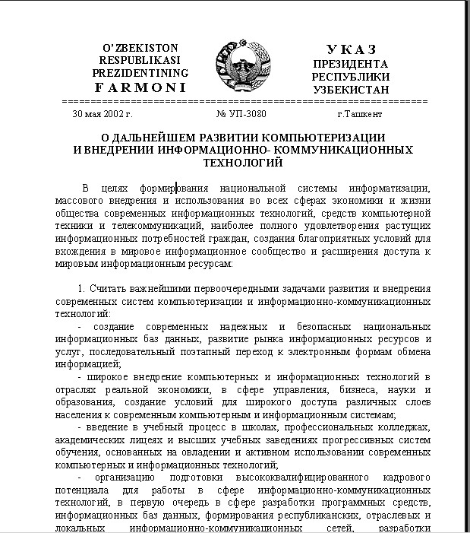
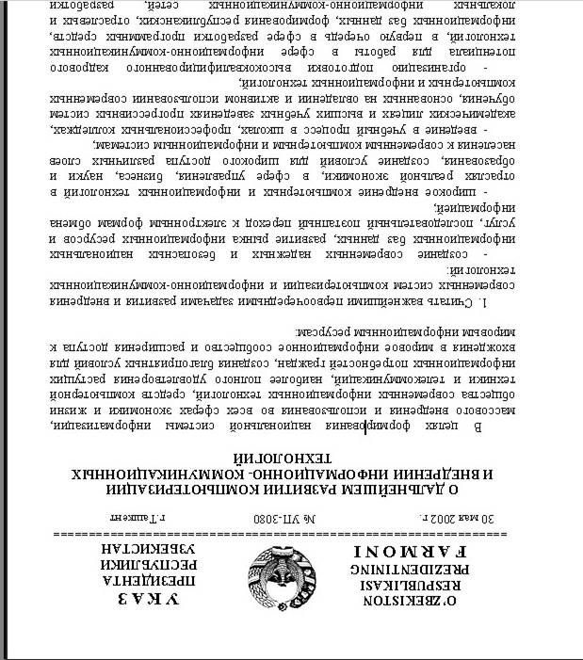
АХБОРОТ ТЕХНОЛОГИЯЛАРИДАН ФОЙДАЛАНИШ СОҲАСИНИ ТАРТИБГА СОЛУВЧИ АСОСИЙ НОРМАТИВ-ҲУҚУҚИЙ ҲУЖЖАТЛАР
Ўзбекистон Республикасининг 15 та Қонуни;
Ўзбекистон Республикаси Президентининг 10 га яқин Фармони;
Ўзбекистон Республикаси Президенти ва Ўзбекистон Республикаси Вазирлар Маҳкамасининг 50 дан ортиқ қарорлари ҳамда 1000 га яқин соҳага оид меъёрий ҳужжатлар ишлаб чиқилган.
14

Slide 15
Ахборотлаштириш соҳасидаги асосий меъёрий-ҳуқуқий ҳужжатлар
Қонунлар | Президент Фармонлари ва Қарорлари | Ҳукумат қарорлари
Ахборотлаштириш тўғрисида (2003й.) | Телекоммуникациялар соҳасида бошқарувни такомиллаштиришга доир чора-тадбирлар тўғрисида (2000й.) | Компьютерлаштиришни янада ривожлантириш ва ахборот-коммуникация технологияларини жорий этиш чора-тадбирлари тўғрисида (2002й.)
Электрон рақамли имзо тўғрисида (2003й.) | Компьютерлаштиришни янада ривожлантириш ва ахборот-коммуникация технологияларини жорий этиш тўғрисида (2002й.) | Ахборотлаштириш соҳасида норматив-ҳуқуқий базани такомиллаштириш тўғрисида (2005й.)
Электрон ҳужжат айланиши тўғрисида (2004й.) | Ахборот-коммуникация технологияларини янада ривожлантиришга оид қўшимча чора-тадбирлар тўғрисида (2005й.) | Давлат ва хўжалик бошқаруви, Маҳаллий давлат ҳокимияти органларининг ахборот-коммуникация технологияларидан фойдаланган ҳолда юридик ва жисмоний шахслар билан ўзаро алоқадорлигини янада такомиллаштириш чора-тадбирлари тўғрисида (2007й.)
Электрон тижорат тўғрисида (2004й.) | Ўзбекистон Республикасининг жамоат таълим ахборот тармоғини ташкил этиш тўғрисида (2005й.) | Интернет тармоғида Ўзбекистон Республикасининг Ҳукумат порталини янада ривожлантириш чора-тадбирлари тўғрисида (2007й.)
Электрон тўловлар тўғрисида (2005й.) | Республика аҳолисини ахборот-кутубхона билан таъминлашни ташкил этиш тўғрисида (2006й.)

Slide 16
ЎЗБЕКИСТОНДА Э-ХУКУМАТНИ ТАШКИЛ ЭТИШДАГИ МЕЪЁРИЙ-ҲУҚУҚИЙ БАЗАСИ
ҚОНУНЛАР | ПРЕЗИДЕНТНИНГ ҚАРОР ВА ФАРМОЙИШЛАРИ | ХУКУМАТ ҚАРОРЛАРИ
Телекоммуникация ҳақида (1999 й.) | Компьютерлаштиришни янада ривожлантириш ва ахборот-коммуникация технологияларини жорий этиш тўғрисида (2002 й.) | Компьютерлаштиришни янада ривожлантириш ва ахборот-коммуникация технологияларини жорий этиш чора-тадбирлари тўғрисида (2002 й.)
Ахборотлаштириш ҳақида (2003 й.) | АКТни янада ривожлантиришнинг қўшимча чора-тадбирлари тўғрисида (2005 й.) | Ахборотлаштириш соҳасида меёрий-ҳуқуқий базани такомиллаштириш тўғрисида (2005 й.)
Электрон рақамли имзо ҳақида (2003 й.) | Замонавий АКТни янада ривожлантириш ва жорий этиш чора-тадбирлари тўғрисида (2012 й.) | Давлат ташкилотларида АКТдан фойдаланишни янада такомиллаштириш чора-тадбирлари тўғрисида (2007 й.)
Электрон хужжат алмашиниш ҳақида (2004 й.) | Ўзбекистон Республикаси алоқа, ахборотлаштириш ва телекоммуникация технологиялари Давлат Қўмитасини ташкил этиш тўғрисида (2012 й.) | Давлат ташкилотларининг ходимлари компьютер техникасида ишлаш ва ахборот коммуникация технологияларидан фойдаланиш бўйича малака ва кўникмаларини ошириш ҳақида (2011 й.)
Электрон тижорат ҳақида (2004 й.) | Ўзбекистон республикаси Миллий ахборот-коммуникация тизимларини янада ривожлантириш чора тадбирлари тўғрисида (2013 г.) | 2020 йил 28 апрель ПҚ-4699-сонли “Рақамли иқтисодиёт ва Электрон ҳукуматни кенг жорий этиш чора-тадбирлари тўғрисида”ги
Электрон тўловлар ҳақида (2005 й.) | Мамлакатимизнинг дастурий таъминот воситалари ишлаб чиқувчиларини рағбатлантиришни янада кучайтириш чора-тадбирлари тўғрисида (2013 г.)
Электрон ҳукумат 2015 йил 9 декабрь, ЎРҚ-395-сон | “Рақамли Ўзбекистон – 2030” стратегиясини тасдиқлаш ва уни самарали амалга ошириш чора-тадбирлари тўғрисида”ги Президент Фармони (ПФ–6079-сон, 05.10.2020 й.).

Slide 17
Электрон рақамли имзо тўғрисида (2003й.)
электрон рақамли имзо – электрон ҳужжатга бириктирилган ва мазкур электрон ҳужжат ахборотини электрон рақамли имзонинг ёпиқ калитидан фойдаланган ҳолда махсус ўзгартириш натижасида ҳосил қилинган ҳамда электрон рақамли имзонинг очиқ калити ёрдамида электрон ҳужжатдаги ахборотда хатолик йўқлигини аниқлаш ва электрон рақамли имзо ёпиқ калитининг эгасини идентификация қилиш имкониятини берадиган имзо;
электрон рақамли имзонинг ёпиқ калити - электрон рақамли имзо воситаларидан фойдаланган ҳолда хосил қилинган, фақат имзо қўювчи шахснинг ўзига маълум бўлган ва электрон ҳужжатда электрон рақамли имзони яратиш учун мўлжалланган белгилар кетма-кетлиги;
электрон рақамли имзонинг очиқ калити - электрон рақамли имзо воситаларидан фойдаланган ҳолда ҳосил қилинган, электрон рақамли имзонинг ёпиқ калитига мос келувчи, ахборот тизимининг ҳар қандай фойдаланувчиси фойдалана оладиган ва электрон ҳужжатдаги электрон рақамли имзонинг ҳақиқийлигини тасдиқлаш учун мўлжалланган белгилар кетма-кетлиги;
электрон рақамли имзонинг ҳақиқийлигини тасдиқлаш - электрон рақамли имзонинг электрон рақамли имзо ёпиқ калитининг эгасига тегишлилиги ва электрон ҳужжатдаги ахборотда хатолик йўқлиги текширилгандаги ижобий натижа;

Slide 18
10
8-9
5
4

Slide 19
ЭРИ рўйхатга олиш маркази
Рўйхатга олиш маркази махсус ваколатли органда давлат рўйхатидан ўтган ва ушбу қонунда назарда тутилган вазифаларни бажараётган юридик шахсдир.
Рўйхатга олиш маркази:
электрон рақамли имзоларнинг ёпиқ ва очиқ калитларини яратади;
электрон рақамли имзо ёпиқ калити муҳофаза қилинишини таъминлайди;
электрон рақамли имзолар калитлари сертификатларининг реестрини юритади, унинг ўз вақтида янгиланишини ҳамда ундан юридик ва жисмоний шахсларнинг эркин фойдалана олиш имкониятини таъминлайди;
юридик ва жисмоний шахсларга электрон рақамли имзолар калитларининг сертификатларини электрон ҳужжатлар шаклида ва қоғоз ҳужжатлар шаклида беради;
электрон рақамли имзолар калитлари сертификатларининг амал қилишини тўхтатиб туради ва қайта тиклайди, шунингдек уларни бекор қилади;
юридик ва жисмоний шахсларнинг мурожаатига биноан электрон ҳужжатлардаги электрон рақамли имзонинг ҳақиқийлигини тасдиқлайди;

Slide 20
Электрон ҳужжат айланиши тўғрисида(2004й.)
Ахборот коммуникация воситалари ва технологиялари ёрдамида инсон учун қулай шаклда сақланадиган, узатиладиган ва тақдим этиладиган ва уни таниб олишга имкон берадиган реквизитларга эга электрон воситалардаги ахборот - бу электрон ҳужжатдир.
Электрон ҳужжат техника воситаларидан ва ахборот коммуникация тизимлари хизматларидан ҳамда ахборот технологияларидан фойдаланилган ҳолда ҳосил қилинади, ишлов берилади ва сақланади.
Электрон ҳужжатнинг реквизитлари қуйидагилардан иборат:
  Электрон рақамли имзо;
  Жўнатувчи юридик шахснинг номи ёки жўнатувчи жисмоний шахснинг фамилияси, исми ва отасининг исми;
  Жўнатувчининг почта ва электрон манзили;
  Ҳужжат яратилган сана.

Slide 21
Электрон ҳужжат алмашинуви тизими
Электрон ҳужжат алмашиш тизимлари – электрон ҳужжатларни ахборот-коммуникация тизими орқали жўнатиш ва қабул қилиш жараёнлари йиғиндиси.
Электрон ҳужжат айланишидан битимлар (шу жумладан шартномалар) тузиш, ҳисоб-китобларни, расмий ва норасмий ёзишмаларни амалга ошириш ҳамда бошқа ахборотларни алмашишда фойдаланиш мумкин.
Ҳужжатларни рўйхатдан ўтказиш
Бошқариш
Электрон ҳужжат алмашинуви тизими
Қарор қабул қилишда бошқариш
Ҳисоботлар
Тасдиқлаш жараёнида ҳужжатларни бошқариш
Ҳужжатларни қидириш
Кўрсатмалар бериш
Ҳужжатнинг айланиш маршрутини аниқлаш

Slide 22

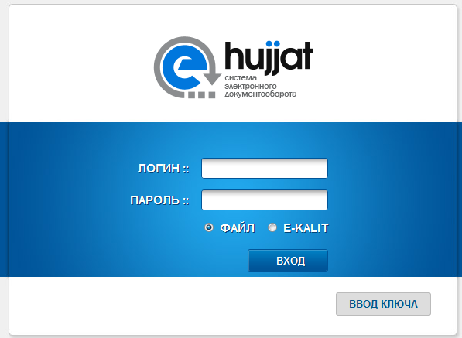
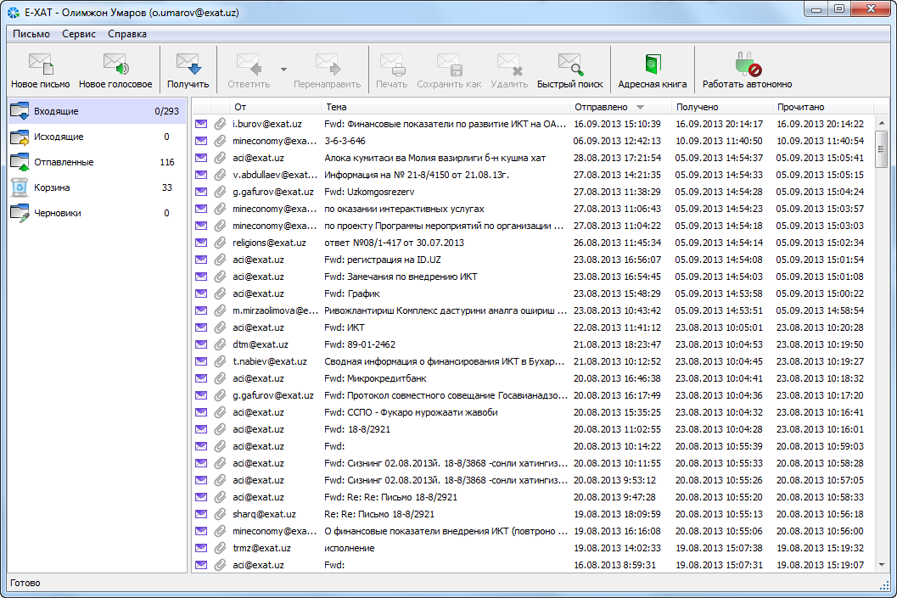
Ташкилотлараро электрон хужжат алмашинуви
Ягона электрон хужжат алмашинуви ва химояланган электрон почтага қуйидагилар боғланган:
127 – давлат органлари ва хўжалик бошқармалари
14 – вилоят ва 194 туман хокимиятлари
9 ойлик хисобот бўйича тизим орқали 172,6 минг электрон корреспондеция амалга оширилган.

Slide 23
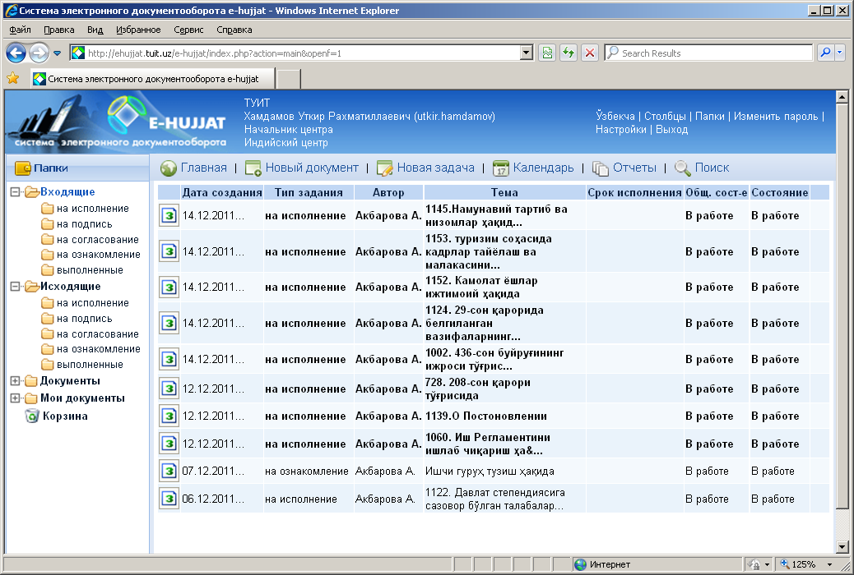
Электрон ҳужжат алмашинуви тизими

Slide 24
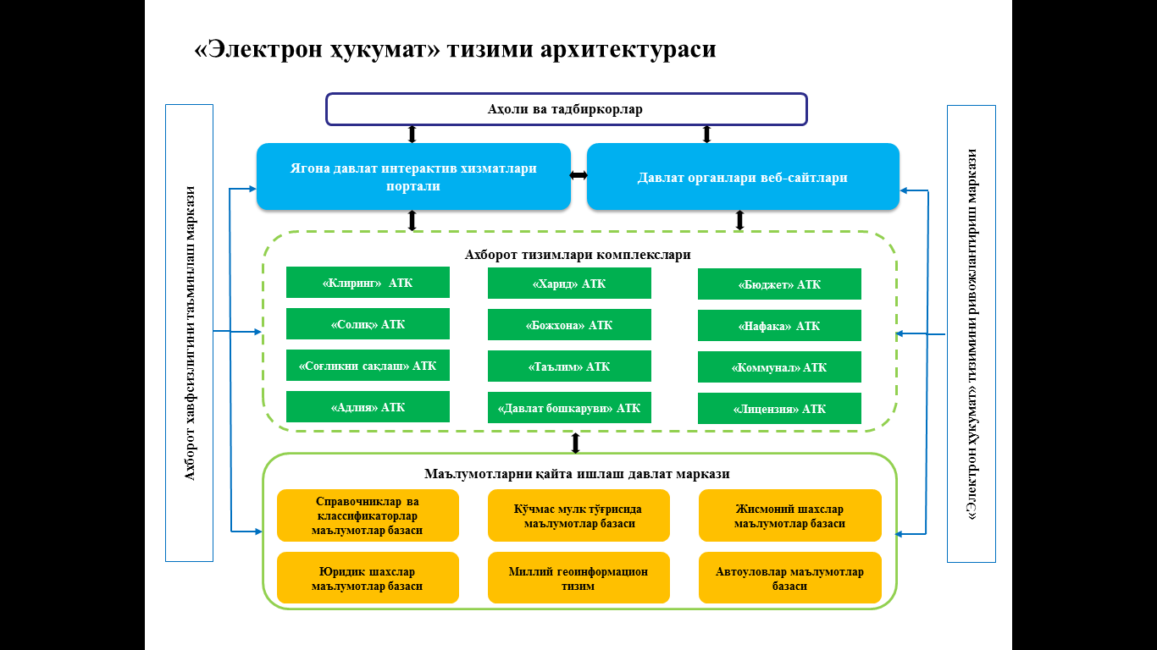
Интерактив давлат хизматлари тизимини ташкил этиш схемаси

Slide 25
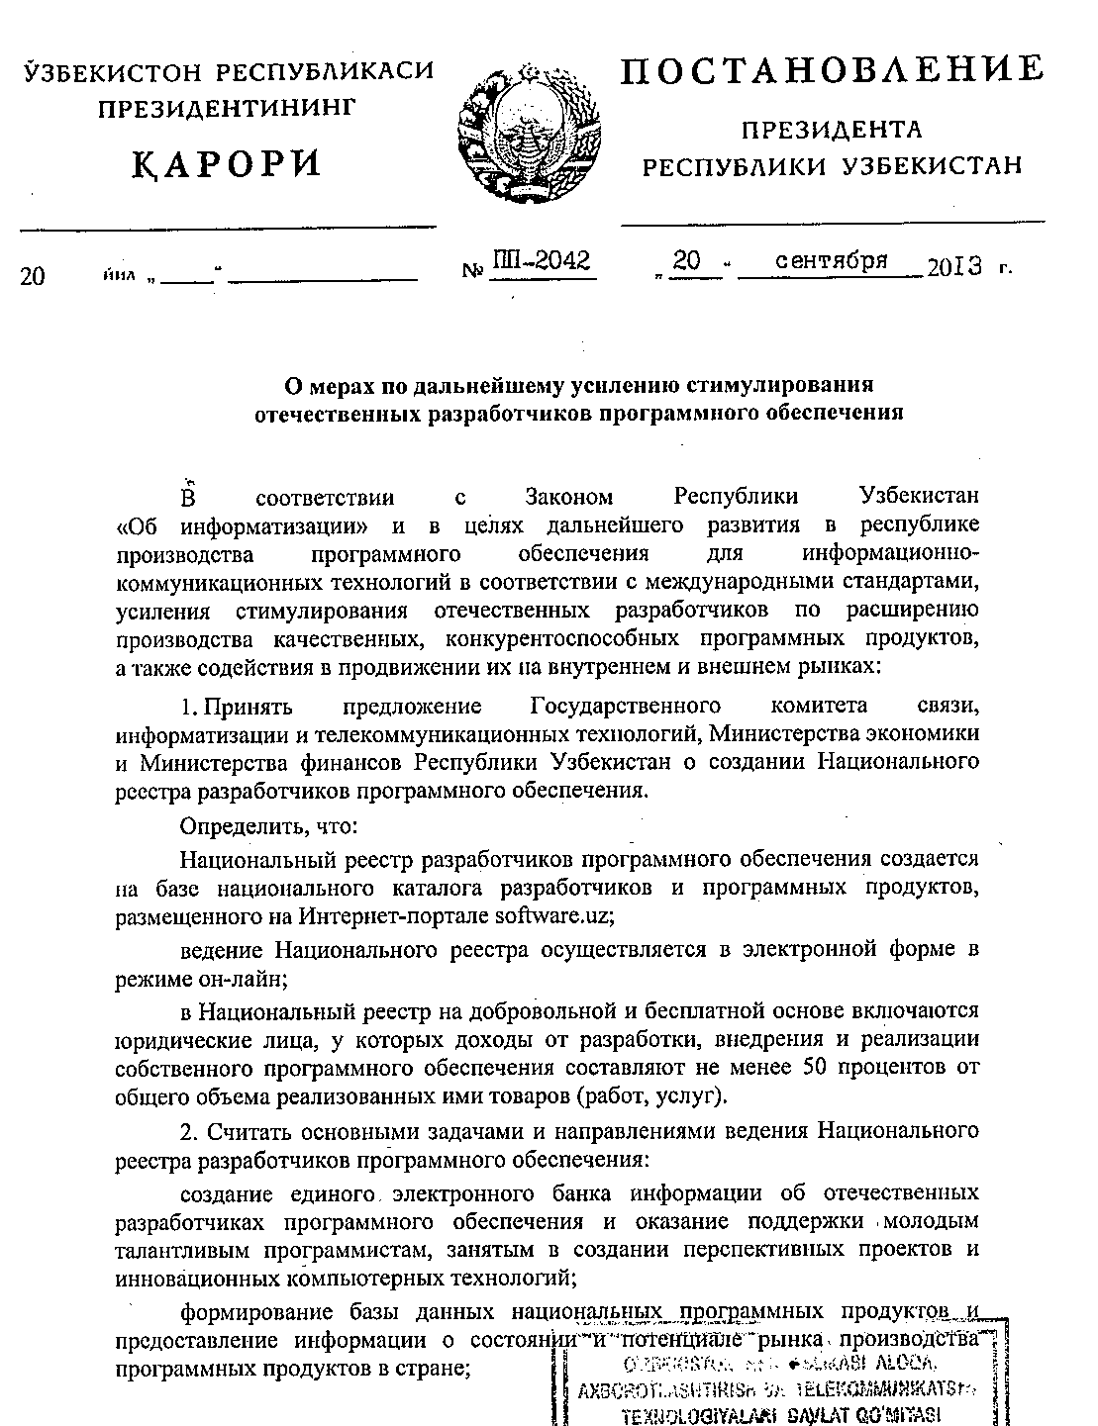
ЎЗБЕКИСТОН РЕСПУБЛИКАСИ ПРЕЗИДЕНТИНИНГ ҚАРОРИ
МАМЛАКАТИМИЗНИНГ ДАСТУРИЙ ТАЪМИНОТ ВОСИТАЛАРИ ИШЛАБ ЧИҚУВЧИЛАРИНИ РАҒБАТЛАНТИРИШНИ ЯНАДА КУЧАЙТИРИШ ЧОРА-ТАДБИРЛАРИ ТЎҒРИСИДА
2013 йил 20 сентябр №ПП-2042
Дастурий таъминот воситалари ишлаб чиқувчиларининг миллий реестри яратилмоқда;
Миллий реестрга киритилган дастурий таъминот воситаларини ишлаб чиқувчилар 2017 йилнинг 1 январига қадар барча турдаги солиқлар озод қилинган;
Миллий реестрга киритилган юридик шахслар – дастурий таъминот воситалари ишлаб чиқувчилари дастурий таъминот воситаларини ишлаб чиқариш ва уларга хизмат кўрсатиш билан боғлиқ ишлар ҳамда хизматларни Интернет тармоғининг он-лайн дўконлари орқали экспорт шартномаси мавжуд бўлмасдан хорижий валютага экспорт қилиш ҳуқуқига эгадирлар
Миллий реестрга киритилган юридик шахслар — дастурий таъминот воситалари ишлаб чиқувчиларига, агар улар хонадонларда ишловчи (касаначи) жисмоний шахслар билан меҳнат шартномалари туза олиш имконияти мавжуд

Slide 26
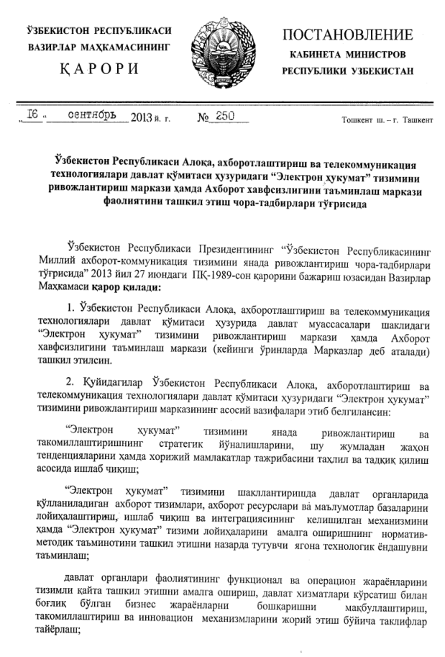
Ўзбекистон Республикаси Вазирлар Махкамасининг қарори
Ўзбекистон Республикаси Алоқа, ахборотлаштириш ва телекоммуникация технологиялари давлат қўмитаси ҳузуридаги "Электрон ҳукумат" тизимини ривожлантириш маркази ҳамда Ахборот хавфсизлигини таъминлаш маркази фаолиятини ташкил этиш чора тадбирлари тўғрисида
2013 йил 16 сентябр №250
- "Электрон ҳукумат" тизимини ривожлантириш маркази ва Ахборот хавфсизлигини таъминлаш марказининг асосий вазифалари ва ташкилий тузилмаси аниқланди
- Белгилаб қўйилдики, “Электрон хукумат” тизимини ривожлантириш маркази ҳамда Ахборот хавфсизлигини таъминлаш маркази фаолиятини молиялаштириш ва моддий техник таъминоти тасдиқланган смета доирасида Ахборот коммуникация технологияларини ривожлантириш фонди, халқаро молия институтлари, хорижий хукумат ва хукуматга қарашли бўлмаган ташкилотларнинг беғараз техникавий кўмаги (грантлари), хўжалик фаолиятидан, шунингдек қонун хужжатларида тақиқланмаган бошқа манбалардан тушадиган маблағлар ҳисобига амалга оширилади.

Slide 27
Электрон хукуматнинг асосий тадбирлари
Электрон хукумат ўқув марказини ташкил этиш
(давлат ходимларини, шунингдек, ахолининг кенг кўламини ва тадбиркорлик субъектларини узлуксиз таълимини ташкил этиш)
“Электрон хукумат хақида” Ўзбекистон Республикаси Қонунларини ишлаб чиқиш
(Инфраструктура, ахборот тизимлари мажмуи интеграцияси ва давлат ташкилотларининг маълумотлар базаси талабларини аниқлаш)
Электрон хукуматни қўллаб қувватловчи махаллий марказларини ташкил этиш
(Электрон хукумат хизматлари ахолига тақдим этиш шарт шароитларини билан таъминлаш)

Slide 28
Кутилаётган натижалар
«Бугун»
«Эртага»
Даъвогарнинг ўзи маълумотларни тўплайди
Регламентнинг ўзгариши
Маълумотлар базасидан давлат хизматчиси керакли маълумотларни олади.
Бирорта хизмат бўйича маълумотни турли ведомстлардан ёки телефон орқали олиш мумкин
Интерактив давлат хизматлари
Хизмат бўйича маълумот онлайн режимидан олиш мумкин
91 ўрин
Биринчи 30 таликка кириш
Узоқ муддат давом этувчи қоғозли хужжат алмашиниш
Электрон хужжат алмашиниш тизими
Электрон хужжат алмашинишни таъминлаш ва муддатларни самарали бошқариш
БМТ бахоси бўйича
БМТ бахоси бўйича
Ташкилотлар аро маълумотларни электрон кўринишда олиш имконияти йўқлиги
Электрон хукуматнинг ягона платформаси
Ташкилотлар ўзаро боғланиши ва маълумот алмашиниш вақтини қисқартириш

Slide 29
ХУЛОСАЛАР
Хулоса қилиб айтиш мумкинки, юқорида кўрсатилган ҳуқуқий мейёрий хужжатлар асосланган холда Ўзбекистонда АКТни ривожлантирилса ва такомиллаштирилса кутилган натижаларга эришилади. Ўзбекистон Республикаси Президентининг 2018 йил 18 февралдаги ПФ-5349-сон «Ахборот технологиялари ва коммуникациялари соҳасини янада такомиллаштириш чора-тадбирлари тўғрисида»ги фармони, 2018 йил 3 июлдаги ПҚ-3832-сон «Ўзбекистон Республикасида рақамли иқтисодиётни ривожлантириш чора-тадбирлари тўғрисида»

Slide 30
ХУЛОСАЛАР
2018 йил 2 сентябрдаги ПҚ-3927-сон «Рақамли ишонч» рақамли иқтисодиётни ривожлантиришни қўллаб-қувватлаш жамғармасини ташкил этиш тўғрисида», Ўзбекистон Республикаси Вазирлар Маҳкамасининг 2019 йил 20 майдаги 421-сонли «Замонавий ахборот-коммуникация технологияларини янада жорий этиш ҳисобидан аҳолига давлат хизматларини кўрсатиш тартибини такомиллаштириш бўйича қўшимча чора-тадбирлар тўғрисида»ги қарори ҳамда мамлакатда рақамли иқтисодий тизимга ўтишни рағбатлантириш ва жадаллаштиришга қаратилган бошқа меъёрий-ҳуқуқий ҳужжатларда белгиланган вазифаларни амалга ошириш республикамиз учун жуда муҳим ҳисобланади.

Slide 31
Фойдаланилган адабиётлар
Цифровая трансформация бизнеса: Изменение бизнес-модели для организации нового поколения / Питер Вайл, Стефани Ворнер ; Пер. с англ. — М. : Альпина Паблишер, 2019. — 257 с.
Хакимов З.А., Шарифхо’жаев У.У. Интерактив ва рақамли маркетинг. Ўқув қўлланма. -Т.: “Иқтисодиёт”, 2019 – 270 б.
Акаев А.А., КенжабаевА.Т., Илхамова Ё.С., Жуманиёзова М.Ю. Иқтисодиётда ахборот комплекслари ва технологиялари. Дарслик.Т.-“Фан ва технология”. 2019.- 510 бет.

Slide 32
Эътиборингиз учун рахмат!

